Slide 1



Новосибирская область г. Новосибирск
2023
Государственное автономное учреждение социального обслуживания Новосибирской области
«Новосибирский областной геронтологический центр»

Slide 2
Категория обслуживаемых граждан: граждане пожилого возраста
За 2022 год ГАУСО НСО НОГЦ обслужено:
- свыше 2500 граждан
Численность работников ГАУСО НСО НОГЦ- 39 человек (36 ставок)
Численность волонтеров, привлеченных к работе учреждения с которыми заключены соглашения о сотрудничестве: 10 человек
-

Slide 3
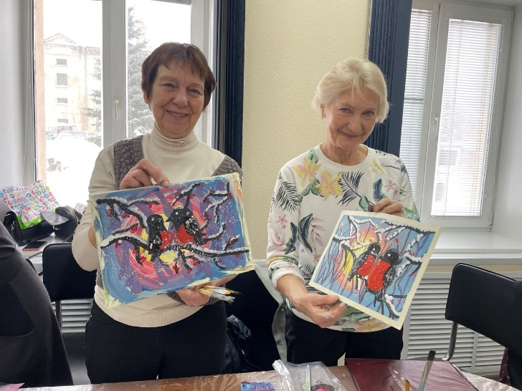
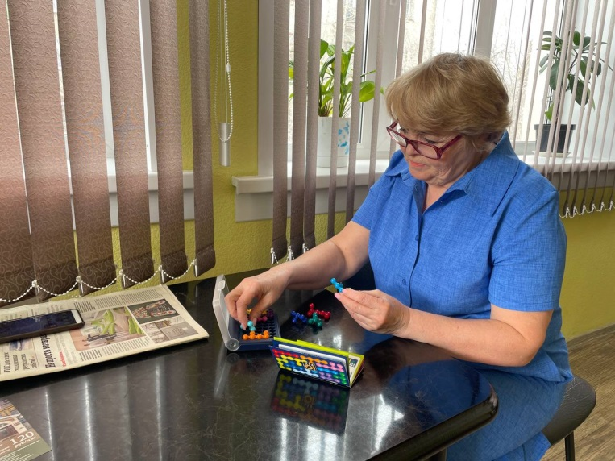
Проблемы:
- Число граждан с когнитивными нарушениями ежегодно растет;
- Отсутствует система оценки эффективности социального обслуживания в полустационарной форме.
Решение:
Реализация модели социального обслуживания пожилого человека в полустационарной форме с системой оценки эффективности технологий

Slide 4
Цель:
Создать эффективную модель полустационарного обслуживания граждан в том числе с когнитивными нарушениями
Задачи учреждения:
Разработать и внедрить проекты полустационарного обслуживания граждан, имеющих когнитивные нарушения (проекты «Серебряный возраст- апрель 2022г., «Нестареющий мозг» - ноябрь 2022г.).
Внедрить принцип клиентоцентричного подхода в модель социального обслуживания и преемственности технологий на базе НОГЦ.
Разработать систему оценки эффективности полустационарного обслуживания получателей социальных услуг на базе НОГЦ.
Провести анализ эффективности социальных технологий реализуемых на базе НОГЦ, при необходимости внести корректировки в модель социального обслуживания.

Slide 5
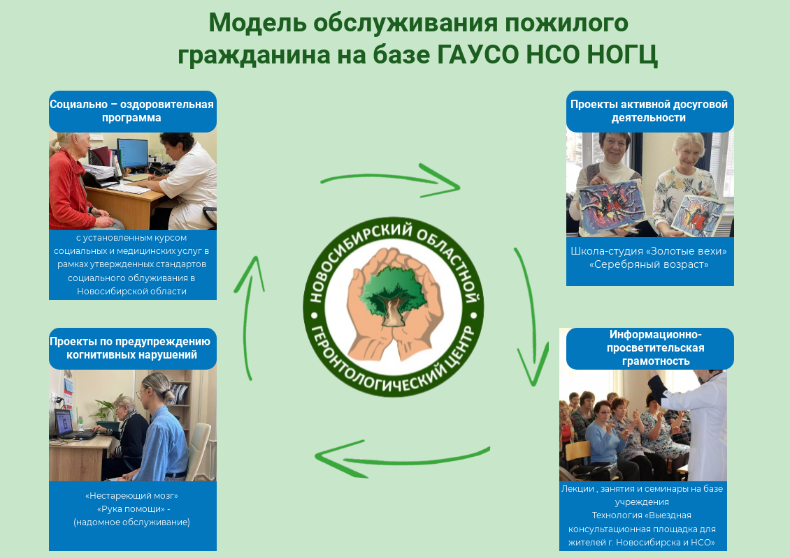

Slide 6
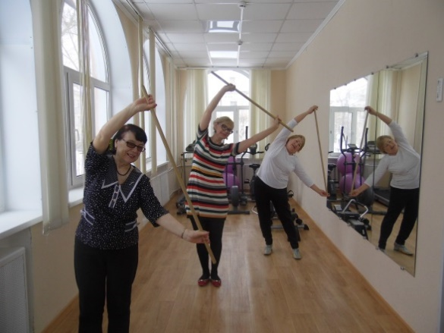
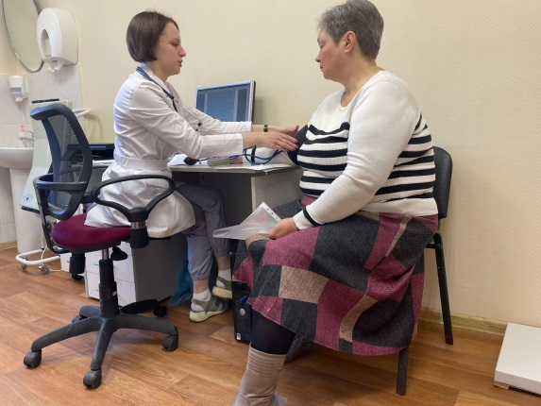
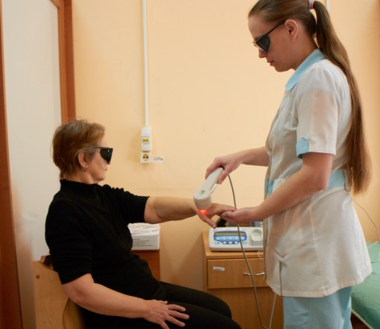
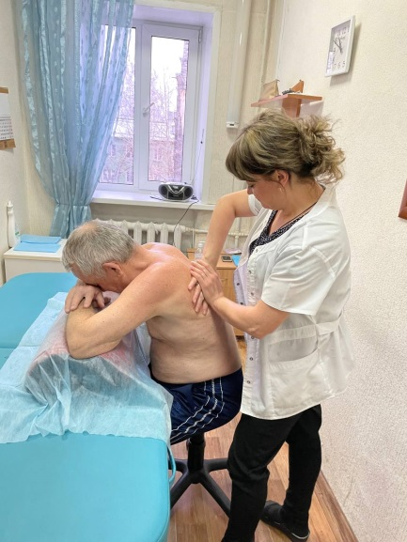
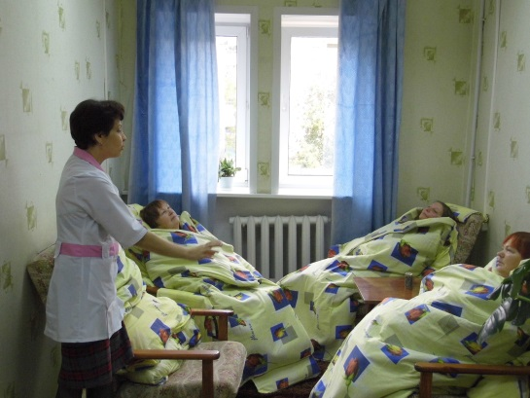
Социально- оздоровительная программа
установленный курс социальных и медицинских услуг в рамках утвержденных стандартов социального облуживания в Новосибирской области.
Продолжительность -
8 календарных дней.
Для каждого клиента в рамках стандарта составляется индивидуальная программа с учетом рекомендаций врача-гериатра. Проводится тестирование по гериатрическим шкалам.
По окончании даются рекомендации, в том числе направление на занятия проекта «Нестареющий мозг», с целью предупреждения когнитивных нарушений.

Slide 7
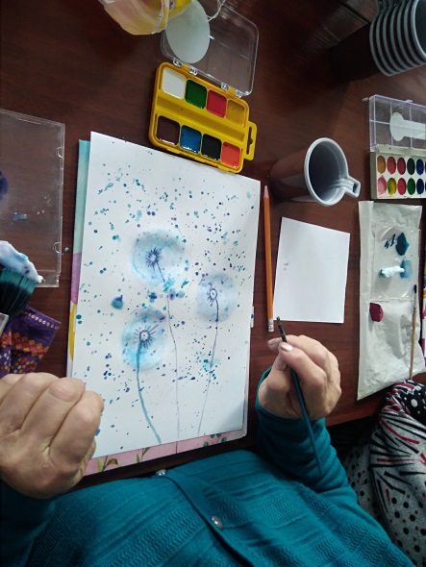
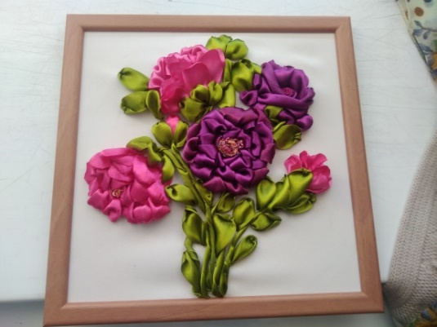
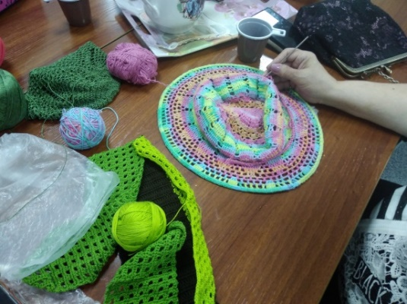
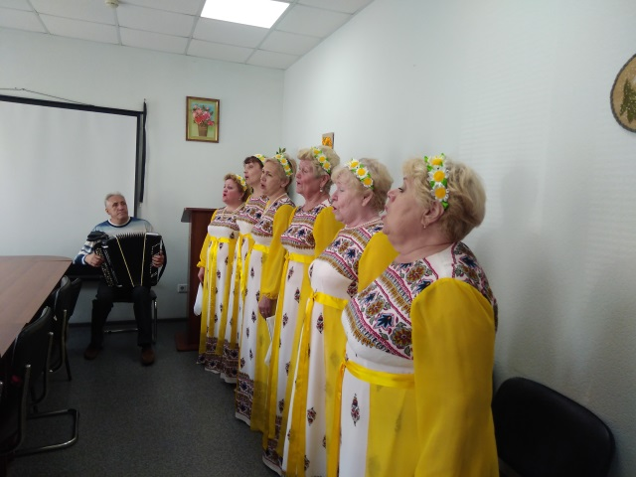
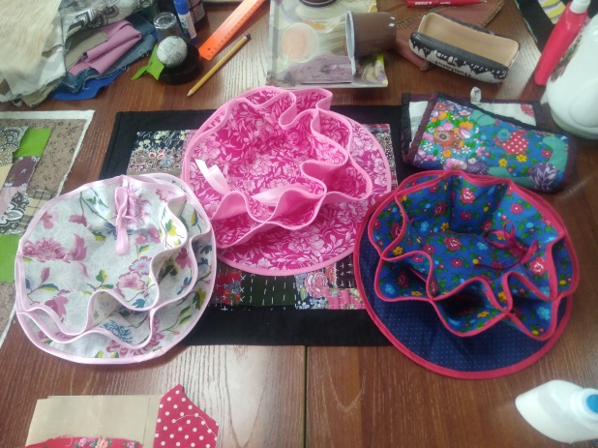
Проект активной досуговой деятельности
Школа-студия «Золотые вехи»
(реализуется с 2016 года – до 1000 человек ежегодно)
Занятия направлены на формирование социально активной личности в пожилом возрасте.
6 направлений занятий:
- вышивка лентами
- рисование
- лоскутное шитье
- вязание крючком
- песни под гитару и баян
- броши из бисера

Slide 8
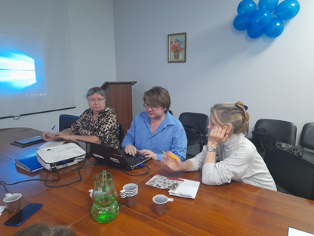
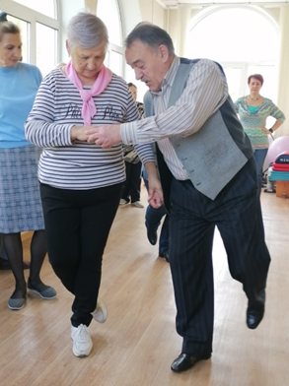
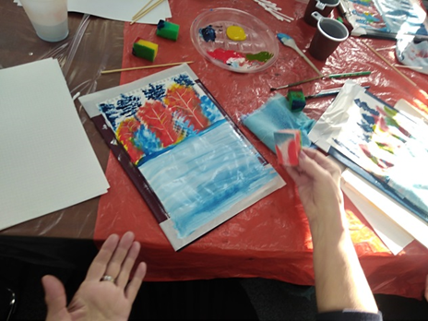
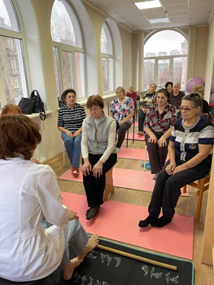
Проект активной досуговой деятельности
Проект «Серебряный возраст»
(реализуется с апреля 2022 года – охват 550 человек за 9 месяцев 2022 года)
многопрофильный проект, включающий в себя 9 направлений:
- для ума;
- для здоровья;
- для души
Все направления для старшего поколения, направлены на увеличение продолжительности здоровой жизни и расширение возможностей для организации досуга.
Проект проводится при динамическом сопровождении врача-гериатра (результаты анкетирования контрольной группы: у 72 % повышение жизненного тонуса).

Slide 9
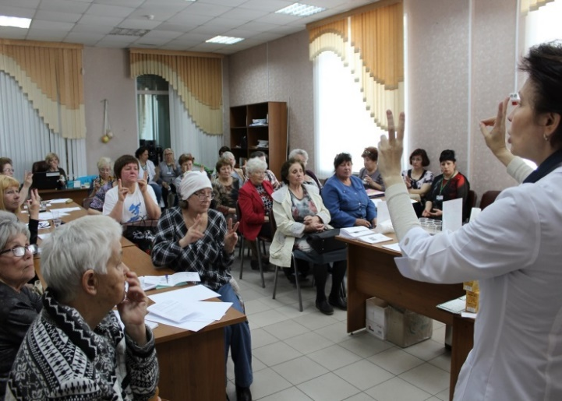
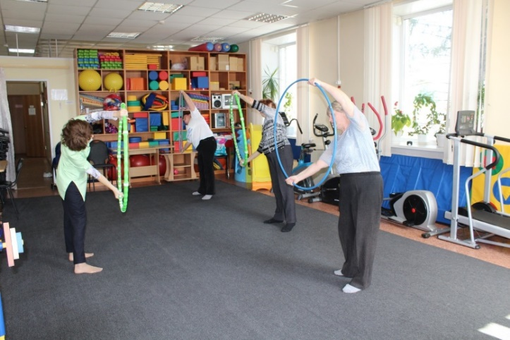
Технология «Информационно-просветительская грамотность для жителей г. Новосибирска и НСО»
(реализуется с 2016 года, ежегодный охват около 600 граждан)
Актуальность обусловлена тем, что используется широкий спектр форм работы с населением независимо от места их проживания:
- лекции,
- презентации,
- практикумы,
- мастер-классы,
- видеоматериалы,
- предоставление методических материалов,
- консультации врачей и специалистов,
- предоставление оздоровительных услуг, в т. ч. с использованием оборудования.
Разработаны 7 тематических оздоровительных программ касающихся вопросов оздоровления.
Специально разработанные методические материалы дают возможность пожилым людям пополнить свою домашнюю библиотеку здоровья.

Slide 10
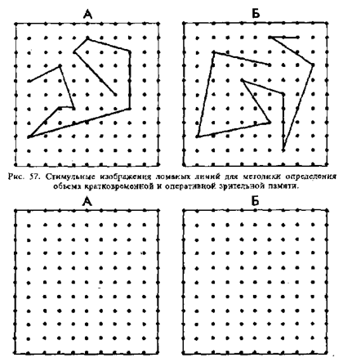
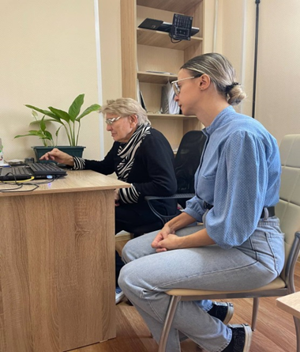
Проект по предупреждению когнитивных нарушений
Проект «Нестареющий мозг» реализуется с ноября 2022 года в полустационарной форме, как комплексная методика стабилизации, замедления снижения когнитивных функций головного мозга у людей пенсионного возраста
(группы по 5 человек курсом по 2 месяца).
Группа участников формируется на основании направления врача-гериатра по итогам проведения диагностики когнитивных способностей и выявления участников с признаками когнитивных расстройств.
Задача Проекта - обучить участников упражнениям нейропсихологической коррекции, которые при длительном и систематическом использовании помогут замедлить процессы снижения когнитивных функций, что в свою очередь поможет сохранить навыки самообслуживания и поддержать удовлетворительное качество жизни.
По окончании курса врач – гериатр проводит итоговую диагностику с целью выявления эффективности курса тренингов, дает рекомендации и при необходимости, направляет на повторный курс. Для всех желающих проводятся поддерживающие занятия.
В дальнейшем ведется сопровождение клиента, предлагая им участие в занятиях по нейробике ежемесячно.

Slide 11
Проект по предупреждению когнитивных нарушений
Проект «Рука помощи»
Проект реализуется в форме надомного обслуживания
с декабря 2022 года ( в проекте 7 человек)
Проект реализуется, как комплекс взаимосвязанных мероприятий в домашних условиях:
организация квалифицированного медицинского консультирования,
прием врача-специалиста (входная и итоговая диагностика),
рекомендации по проведению занятий, направленных на предупреждение развития когнитивных нарушений с получателем социальных услуг в домашних условиях,
методы оценки результативности работы, - консультирование по вопросам адаптации пространства, особенностям ухода.
Длительность курса составляет – 3 месяца

Slide 12
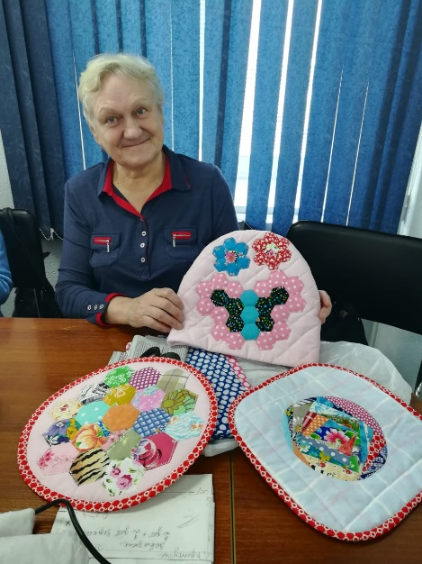
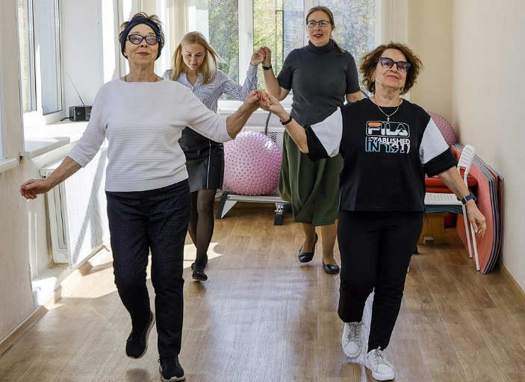
- снижение «проблемы социального одиночества» (отмечено у 90% анкетируемых);
- улучшение психоэмоционального состояния (отмечено у 28% анкетируемых);
- повышение жизненного тонуса (отмечено у 72 % анкетируемых);
- регресс в развитии когнитивных нарушений (отмечено у 100% анкетируемых).
Эффект от внедрения технологий для получателей социальных услуг

Slide 13
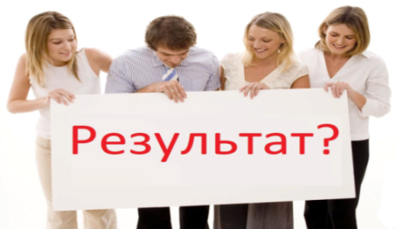
ИТОГИ РАБОТЫ 2022 года
Социально-оздоровительные услуги в отделении дневного пребывания получили:
Охвачено 522 человека
Проекты активной досуговой деятельности:
Охвачено 1176 человек
Проведено 131 занятие.
Реализуется 15 направлений
Информационно-просветительская грамотность:
Охвачено 652 человека
Проведено 82 мероприятия и более 10 выездов
Реализуется 7 тематических оздоровительных программ в рамках выездной консультационной площадки
Проекты по предупреждению когнитивных нарушений
(проекты реализуются
с ноября, декабря 2022 года)
В настоящее время проектами охвачено 17 человек
Наблюдается положительная динамика

Slide 14
Оценка возможности тиражирования опыта Учреждения:
Опыт работы (практика) представлен на цифровой платформе региональных практик устойчивого развития «Смартека» и рекомендован к распространению среди субъектов
Российской Федерации.
СПАСИБО ЗА ВНИМАНИЕ!

